Slide 1
worldbibleplans.com/languages/italian/index.html
Istruzioni passo dopo passo

Slide 2
Come cristiano, hai mai letto l'intera Bibbia?
Perché no?
No
Pensi che sia importante come cristiano leggere l'intera Bibbia
No
SÌ
È stato benefico per la tua vita?
SÌ
Hai usato un piano di lettura?
SÌ
No
SÌ
No
È troppo noioso?
Cosa ti impedisce di leggere l'intera Bibbia?
È troppo scoraggiante? È un libro grande e difficile da leggere?
Perché no? Un semplice piano di lettura avrebbe contribuito ad aggiungere benefici?
Il piano di lettura ha reso il compito più gestibile?
Un piano di lettura personalizzato avrebbe reso l'attività più gestibile?
No
SÌ
Ci vuole troppo tempo?
I piani che includono le scritture sono troppo costosi?
SÌ
SÌ
SÌ
SÌ
No
SÌ
WBP offre piani GRATUITI con più temi come Chronological, M'Cheyne, ecc. per aggiungere un po' di varietà
WBP ha piani di lettura della Bibbia GRATUITI che supportano qualsiasi impegno di tempo da 5 minuti a 60 minuti al giorno o qualsiasi numero di giorni alla settimana.
WBP offre piani GRATUITI in traduzioni di facile lettura. Anche le attività più grandi diventano fattibili se suddivise in piccoli passaggi facili da gestire.
Noi di WBP crediamo che la lettura della Bibbia aggiunga un enorme beneficio a tutte le nostre vite.
Che piano hai usato? WBP ha un'enorme varietà tra cui scegliere.
Prova un piano GRATUITO su WBP
Se hai provato a leggere la Bibbia senza riuscirci, vieni a trovarci a https://worldbibleplans.com/languages/italian/index.html e crea un piano di lettura della Bibbia personalizzato GRATUITO. Scegli tra una varietà di lingue, traduzioni, impegni di tempo, temi e formati di ebook. È così semplice. Crea un piano, WBP lo crea e in meno di 1 giorno ottieni un link per scaricare il tuo piano di lettura della Bibbia personalizzato GRATUITO con o senza scritture. Abbiamo già detto che tutto è GRATUITO!

Slide 3
Benvenuti a World Bible Plans
Istruzioni semplici da seguire passo dopo passo, in formato diapositiva, per creare il tuo Piano di Lettura della Bibbia personalizzato.

Slide 4
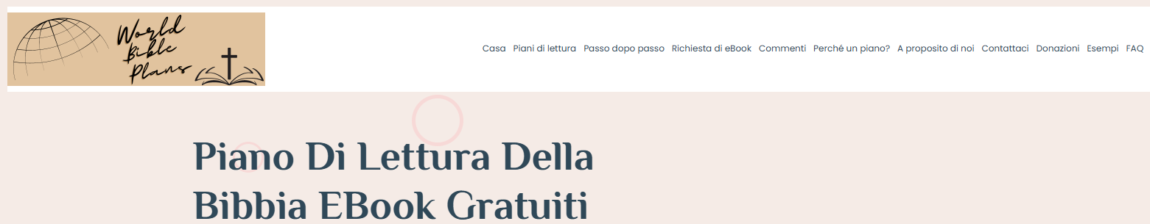
Naviga alla pagina Richiesta eBook

Slide 5
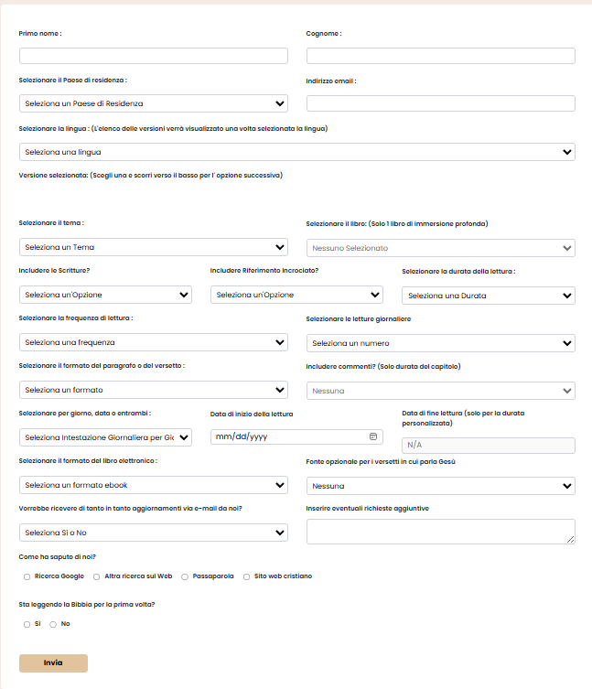
Questo è il Modulo di Richiesta – Lo spiegheremo nelle seguenti slide

Slide 6
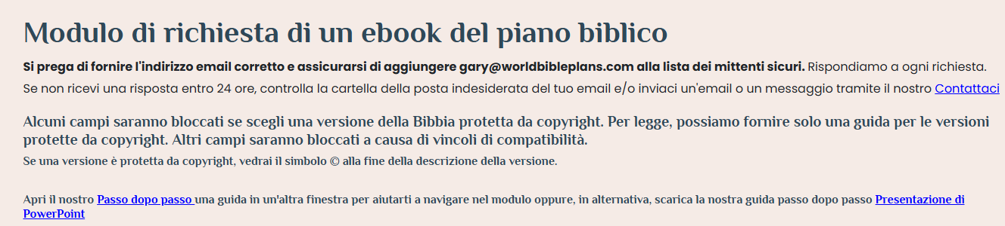
La meccanica della forma
È importante compilare il modulo da sinistra a destra e dall'alto verso il basso
  Se compili una sezione del modulo e poi modifichi un campo già selezionato, tutte le selezioni torneranno al valore predefinito e perderai quelle fatte.
    Ad esempio, se selezioni una versione e compili il resto del modulo e poi torni indietro a cambiare la versione, dovrai compilare di nuovo tutti i campi successivi

Slide 7
Regole logiche della forma
A seconda delle tue scelte, alcune opzioni diventeranno non disponibili
  A volte l'intero menu a discesa
  A volte solo selezioni all'interno del menu a tendina
    Ad esempio: se selezioni una versione protetta da copyright, non possiamo fornire le scritture, solo una guida.
      Seleziona Libro sarà bloccato
      Includere le Scritture sarà bloccato
        No. Fornire solo una guida sarà predefinito
      Include Cross References sarà bloccato
      Seleziona Paragrafo/Versetto sarà bloccato
      Seleziona il formato eBook sarà bloccato
        La tabella PDF sarà predefinita
      Il font opzionale per i versetti in cui Gesù parla sarà bloccato

Slide 8
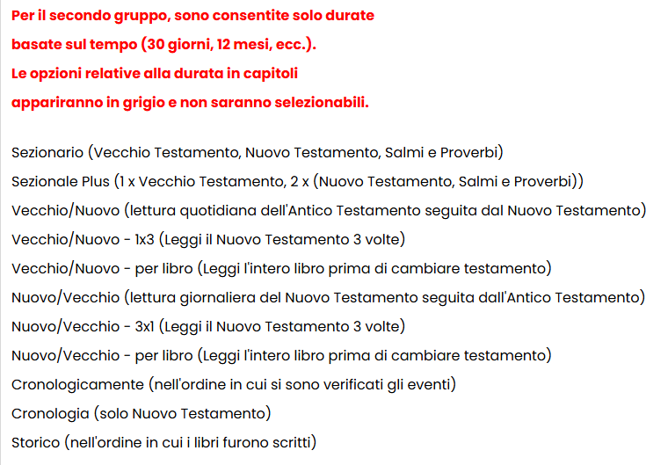
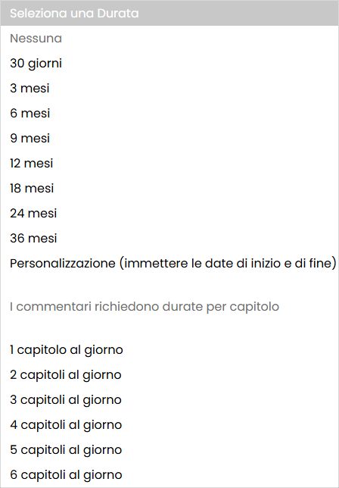
Le regole logiche della forma continuarono
Un altro esempio: se selezioni un tema dal secondo gruppo...
La durata dei capitoli nel menu a tendina Durata sarà in grigio e non selezionabile.
I commenti saranno bloccati

Slide 9
Le regole logiche della forma continuarono
A volte, più selezioni determinano se un'altra selezione è bloccata
  Per poter selezionare il Commento:
    La versione non può essere protetta da copyright
    Il tema deve essere nel primo gruppo di temi
    La durata deve essere una durata di capitolo
  Per selezionare il formato di paragrafo o versetto:
    La versione non può essere protetta da copyright
    Includere le Scritture devono essere Sì
    Includere i riferimenti incrociati devono essere bypassati oppure nessun riferimento incrociato deve essere selezionato

Slide 10
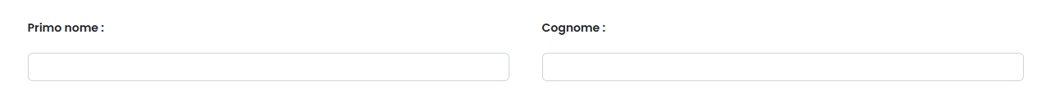
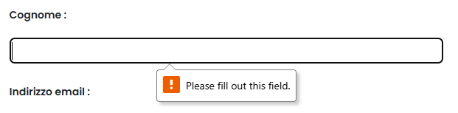
Dicci chi è
Questi campi sono obbligatori
  Qualsiasi campo obbligatorio non compilato o selezionato causerà un errore quando invii il campo e dovrai compilare il campo

Slide 11
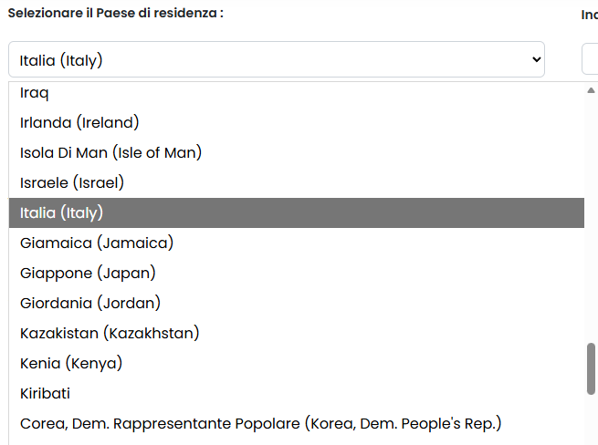
Seleziona il tuo Paese di Residenza dal menu a tendina
Clicca sul menu a tendina per vedere l'elenco del paese di residenza
  Scorri fino al paese di residenza che scegli o
  Inizia a digitare per arrivare più rapidamente al paese di residenza che scegli
  Clicca sul paese di residenza che scegli
    L'Italia in questo esempio

Slide 12
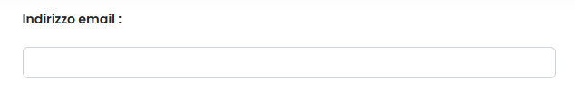
Inserisci il tuo indirizzo email
Abbiamo bisogno del tuo indirizzo email per inviarti un piano di lettura o un link per scaricare il tuo piano di lettura biblico personalizzato. A meno che tu non ci chieda di non farlo quando invii la tua richiesta, WBP invierà occasionalmente email con aggiornamenti, nuove traduzioni e nuovi piani
Non condivideremo mai il tuo indirizzo email con nessuno, per nessun motivo

Slide 13
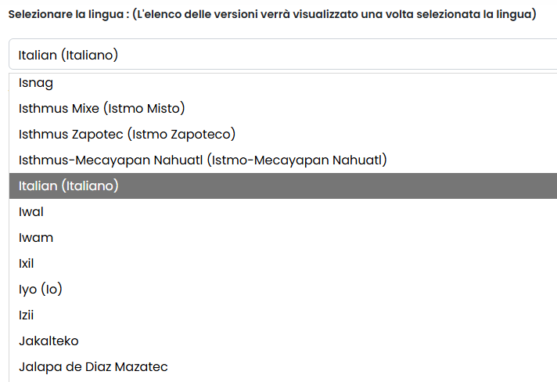
Seleziona la tua lingua
Clicca sul menu a tendina per vedere l'elenco delle lingue
  Scorri fino alla lingua che scegli o
  Inizia a digitare per arrivare più velocemente alla scelta della lingua
  Clicca sulla lingua scelta
    Italiano in questo esempio
La lingua che scegli determinerà l'elenco delle versioni della Bibbia da cui puoi scegliere

Slide 14
La lista delle versioni associata alla tua scelta linguistica si popolerà automaticamente
La lista delle versioni è alfabetica all'interno della lingua che hai scelto. La descrizione della traduzione specifica ti dirà se la traduzione è:
  Bibbia completa – 66 libri (Antico e Nuovo Testamento)
  Bibbia completa con x Libri Apocrifi (Antico e Nuovo Testamento con alcuni Libri Apocrifi. La x rappresenta il numero di libri.
  Solo Nuovo Testamento – I 27 libri del Nuovo Testamento
  Nuovo Testamento con altri libri - I 27 libri del Nuovo Testamento più un certo numero di libri dell'Antico Testamento
  Solo Antico Testamento – I 39 libri dell'Antico Testamento
  Libri mancanti x – Alcune traduzioni sono libri mancanti. La x rappresenta il numero di libri mancanti
  x Libri – Alcune traduzioni hanno un numero limitato di libri. La x rappresenta il numero di libri nella traduzione

Slide 15
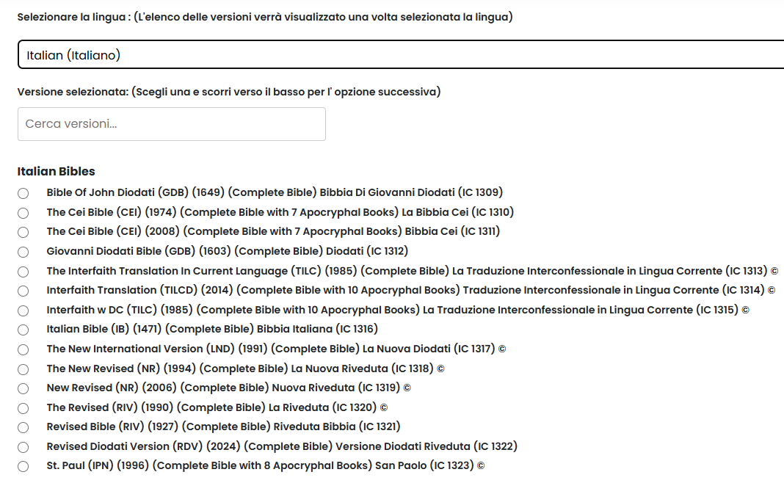
Questo è un esempio di ciò che potresti vedere
Cerca all'interno della Lista per restringere le opzioni
Il (IC xxxx) è un codice interno che utilizziamo per elaborare la tua richiesta

Slide 16
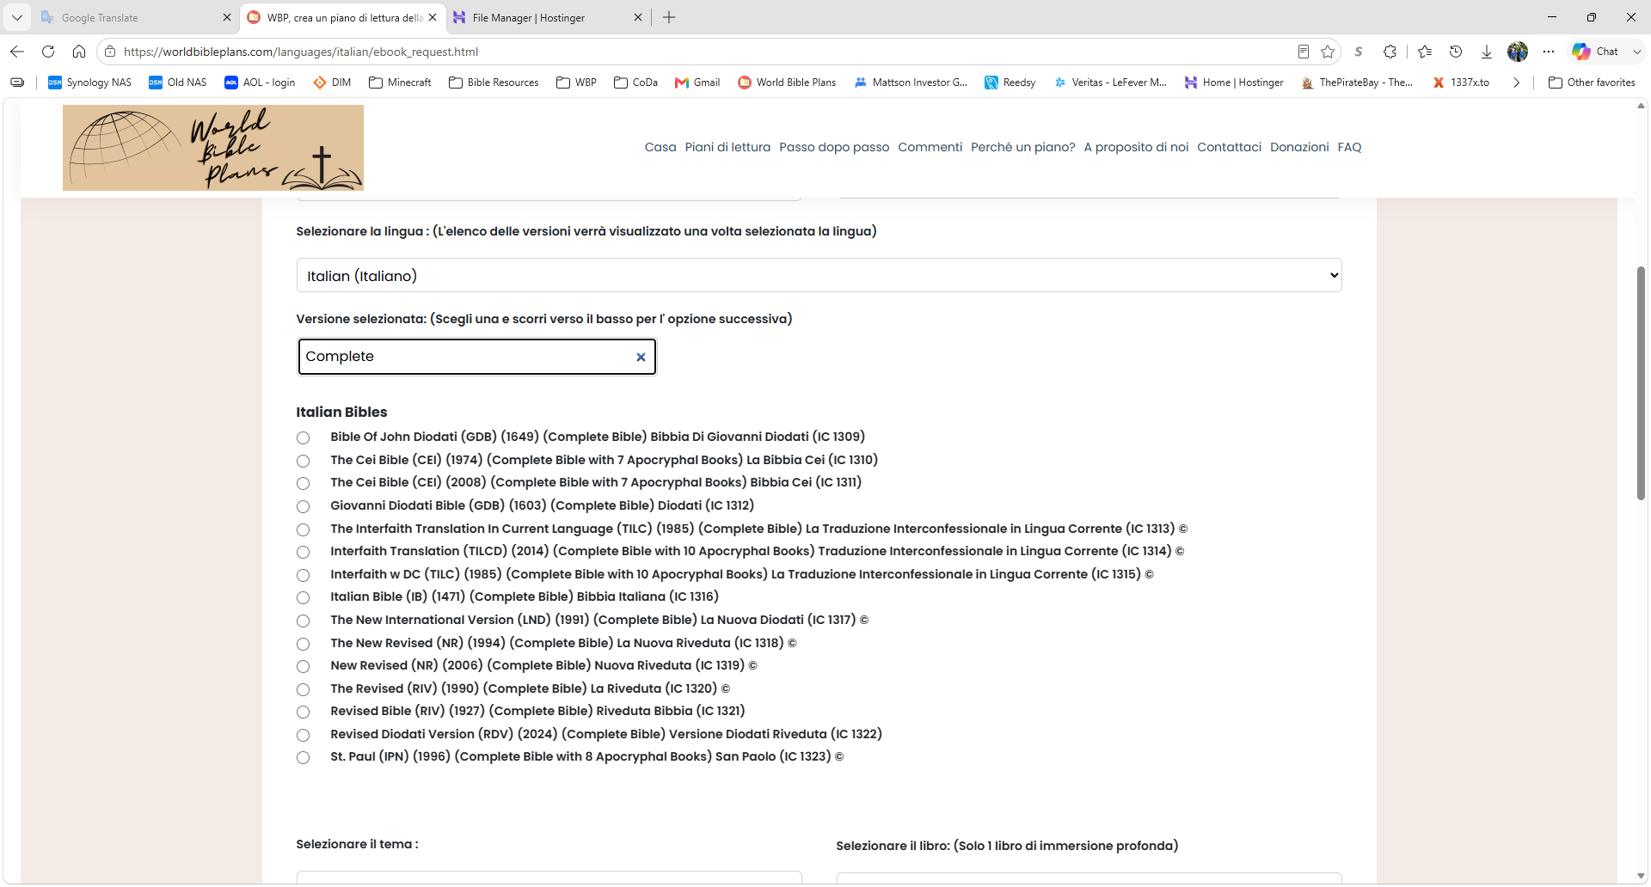
Cerca all'interno della Lista
Cerca all'interno della Lista per restringere le opzioni
In questo esempio, ho cercato all'interno della lista “Complete”

Slide 17

Versioni protette da copyright
Alcuni campi del modulo saranno bloccati se scegli una versione biblica protetta da copyright. Per legge, possiamo fornire una guida solo per le versioni protette. Vedrai il simbolo © del copyright alla fine della descrizione della versione.
Per legge, non ci è permesso fornire il testo scritturale per le versioni bibliche sotto un copyright vigente. Qualsiasi versione soggetta a un copyright attuale avrà il simbolo © alla fine. Per queste versioni, possiamo fornire solo una guida.

Slide 18
Clicca sul pulsante radiale all'inizio della tua scelta
In questo esempio, ho scelto il Giovanni Diodati Bible (GDB) (1603) (Complete Bible) Diodati (IC 1312)
  Nota: Puoi fare una sola scelta per richiesta. Se vuoi più versioni, devi inviare più richieste

Slide 19
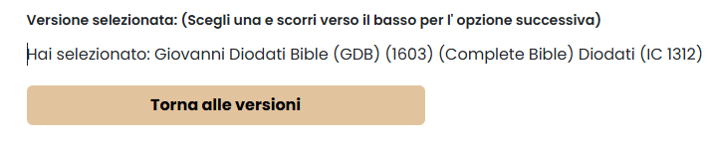
La lista a tendina si chiuderà e il modulo mostrerà la versione scelta
Puoi cambiare la tua selezione cliccando su Torna alle versioni
  Se lo fai dopo aver compilato il resto del modulo, dovrai compilare di nuovo il modulo

Slide 20
Temi
I temi offrono modi diversi di leggere le scritture
  Alcuni temi forniscono un ordine di lettura
    Esempi:
      Etero (Genesi all'Apocalisse)
      Ordine cronologico
  Altri temi ti mantengono concentrato su un'idea singola o presentano le scritture in modo significativo
    Esempi:
      Basato sul genere
      M'Cheyne
  Alcuni temi ti fanno concentrarti su un singolo libro o su una selezione di libri
    Esempi:
      1 Approfondimento del libro
      Apostoli e Paolo
Tutti i temi sono spiegati in dettaglio nella pagina Piani di Lettura, accessibile tramite il menu
Scopri il tema che funziona meglio per te

Slide 21
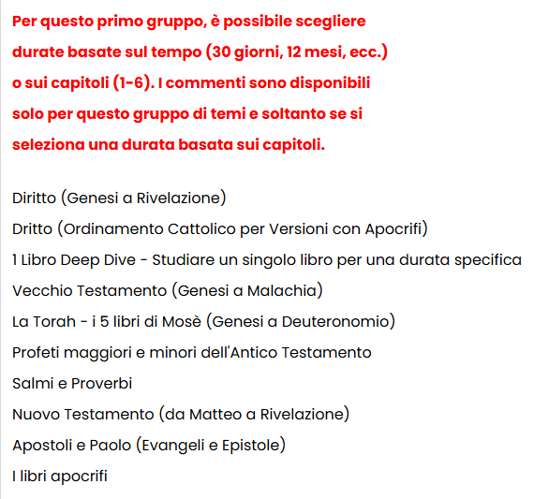
Temi continuati
I temi sono suddivisi in quattro gruppi in base alla flessibilità della durata (durata della lettura) e alla frequenza (quanti giorni a settimana si legge).
  Gruppo 1 - Per questo primo gruppo, puoi selezionare Tempo (30 giorni, 12 mesi, ecc.) oppure 1-6 Capitoli al giorno per la durata della giornata di lettura
I commenti sono disponibili solo con questo gruppo di temi e solo se si seleziona la durata di un capitolo.

Slide 22
Temi continuati
Gruppo 2 - Per il secondo gruppo, sono consentite solo durate di tempo (30 giorni, 12 mesi, ecc.).
  La durata dei capitoli sarà in grigio e non selezionabile.
I commenti non sono disponibili con questo gruppo

Slide 23
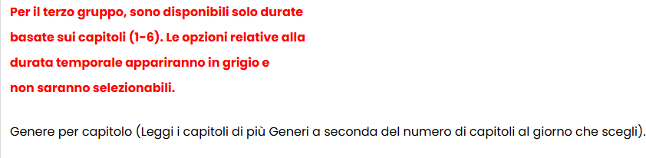
Temi continuati
Gruppo 3 - Per il terzo gruppo, sono disponibili solo durate di 1-6 capitoli.
  Le durate temporali saranno sfumate e non selezionabili.
I commenti non sono disponibili con questo gruppo

Slide 24
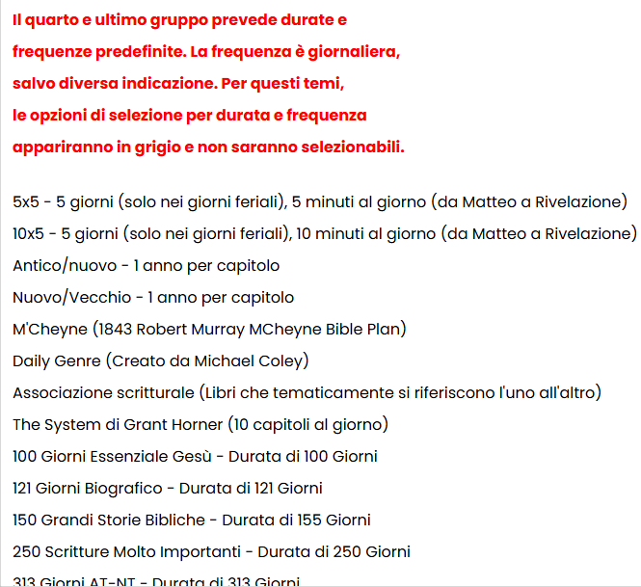
Temi continuati
Gruppo 4 - Il quarto e ultimo gruppo ha durate e frequenze prestabilite.
  Questi temi sono sempre più frequenti di ogni giorno, salvo diversa indicazione.
  Per questi temi, la durata e la frequenza delle selezioni saranno grigiate e non selezionabili.
Questa è solo una lista parziale
I commenti non sono disponibili con questo gruppo

Slide 25
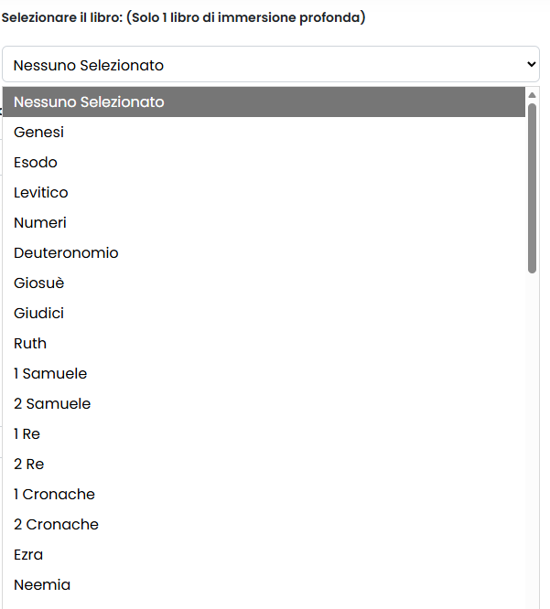
Se hai scelto il tema 1 libro Deep Dive, seleziona un libro. Altrimenti, questa opzione sarà bloccata
I libri apocrifi non sono inclusi nella lista. Solo dalla Genesi all'Apocalisse
Si può scegliere un solo libro
I libri disponibili dipendono dalla tua versione
  Lo schermo non è abbastanza intelligente da conoscere i libri disponibili in ogni versione.
  Sta a te scegliere un libro disponibile nella versione che scegli
    Quindi, ad esempio, se scegli una versione che è solo Nuovo Testamento, non selezionare qui la Genesi

Slide 26
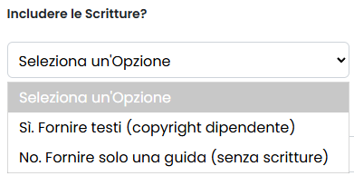
Includere le Scritture
Questa selezione è disponibile solo per le versioni non protette da copyright
Scegli tra
  Sì. Fornisci le Scritture – Includi le Scritture nel tuo piano di lettura
  No. Fornisci solo una guida – Non includere le scritture
    Questa opzione include solo le intestazioni giornaliere (disponibili in formato pdf)
    Questa opzione è per chi desidera utilizzare la propria Bibbia cartacea o per versioni bibliche sotto copyright attuale

Slide 27
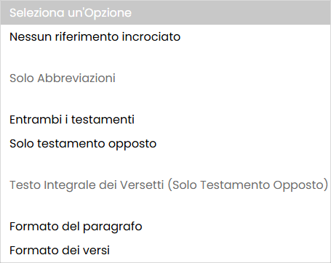
Opzionalmente, seleziona di includere i Riferimenti Incrociati
See the following pages for examples
Scegli tra abbreviazioni e riferimenti incrociati scritturali
  Per il testo integrale dei versi, WBP offre riferimenti al Nuovo Testamento per versetti dell'Antico Testamento e viceversa.
  Per le abbreviazioni, WBP offre tutti i riferimenti incrociati o riferimenti al Nuovo Testamento per i versetti dell'Antico Testamento e viceversa.
I riferimenti incrociati non sono disponibili per le versioni protette da copyright.
Includere le Scritture deve essere Sì.
Se scegli di avere Riferimenti Incrociati, la selezione Paragrafo/Verso sarà bloccata
  Funziona solo con il formato versifo.
Google AI - Un riferimento incrociato biblico è una nota che indirizza il lettore a un altro versetto o passo della Bibbia con un tema, parola o idea correlata, aiutando a collegare diverse parti delle Scritture e ad approfondire la comprensione. Questi riferimenti collegano concetti, profezie ed eventi correlati, permettendo a un passaggio di illuminare un altro.

Slide 28


Includere Esempi di Riferimento Incrociato – Abbreviazioni
Esempio 1 – Tutte le abbreviazioni. In questo esempio, ci sono riferimenti all'Antico e al Nuovo Testamento
Esempio 2 – Abbreviazione solo per Testamento opposto. In questo esempio, ci sono solo riferimenti all'Antico Testamento

Slide 29


Includere Cross Reference – Esempi di testo completo
Esempio 3 – Riferimenti incrociati a versi completi. In questo esempio, ci sono solo riferimenti all'Antico Testamento in formato paragrafo
Esempio 4 – Riferimenti incrociati in versi completi. In questo esempio, ci sono solo riferimenti all'Antico Testamento in formato versetto

Slide 30
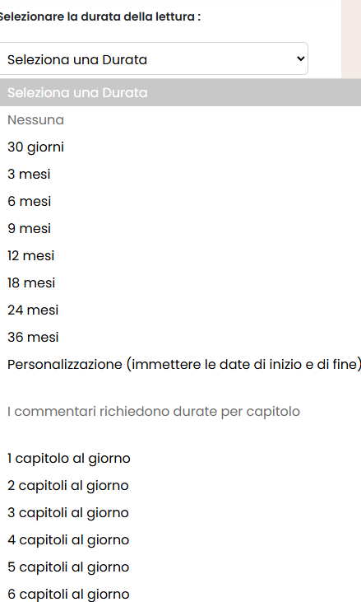
Durata della lettura
Scegli tra Durata e Durata dei Capitoli
  Scegli tra un periodo di 30 giorni o un periodo di 3 anni.
  Oppure scegli tra 1 e 6 capitoli al giorno
    La durata dei capitoli dipende dalla traduzione che scegli. Ci sono 1189 capitoli in una Bibbia media di 66 libri
      1 capitolo al giorno = 1189 giorni = 3,27 anni (3 anni, 3 mesi)
      2 Capitoli al giorno = 595 giorni = 1,63 anni (1 anno, 7 mesi e mezzo)
      3 Capitoli al giorno = 396 giorni = 1,1 anni (1 anno, 1 mese)
      4 capitoli al giorno = 297 giorni = 0,81 anni (10 mesi)
      5 capitoli al giorno = 237 giorni = 0,65 anni (8 mesi)
      6 Capitoli al giorno = 198 giorni = 0,54 anni (6 mesi e mezzo)
  Oppure scegli Personalizzato se vuoi selezionare la tua data di inizio e fine
  I commenti sono disponibili solo con la durata dei capitoli
  Le possibili scelte di durata dipendono dal tema che scegli

Slide 31
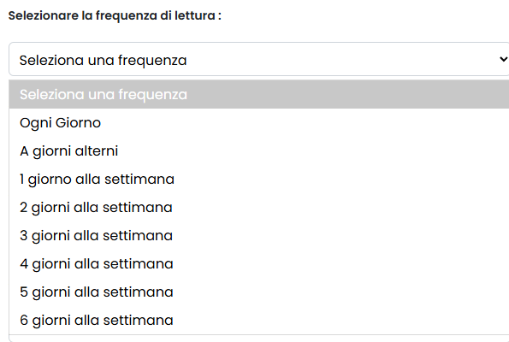
Frequenza di lettura selezionata
Scegli da:
  Ogni giorno
  A giorni alterni
  1-6 giorni a settimana
    Questi saranno giorni consecutivi
      Se scegli 3 giorni a settimana, leggerai per tre giorni consecutivi e avrai 4 giorni di riposo

Slide 32
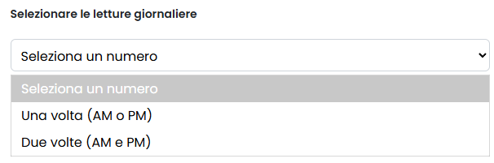
Letture selezionate al giorno
Scegli da:
  Una volta al giorno (mattina o pomeriggio)
  Due volte al giorno (mattina e pomeriggio)
    Le letture giornaliere saranno equamente suddivise tra mattina e sera

Slide 33
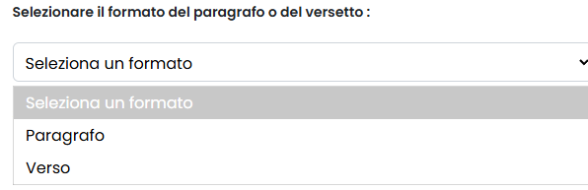


Seleziona il formato del paragrafo o del verso
Esempio di paragrafo
Esempio di versi
Se scegli di avere riferimenti incrociati, il formato del verso verrà automaticamente selezionato

Slide 34

Includi un Commento - Seleziona un commento capitolo per capitolo da includere nel tuo piano.
I commentari sono raggruppati alfabeticamente per lingua
Seleziona tra 155 commentari in 15 lingue
  Questo è opzionale. Se non desiderate un commento, lasciate come Nessuno
I commenti capitolo per capitolo sono disponibili solo con il primo gruppo di temi e solo se selezioni la durata di un capitolo

Slide 35
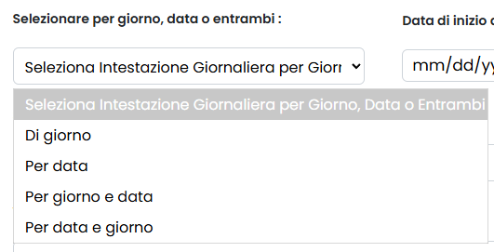
Seleziona per giorno, data o entrambi
Per giorno – Esempio – Giorno 1, Giorno 2, ecc.
Per data – Esempio – 1 gennaio, 2 gennaio, ecc.
Per giorno e per data – L'intestazione mostrerà entrambi con il giorno per primo
Per data e giorno - L'intestazione mostrerà entrambi con la data per primo

Slide 36
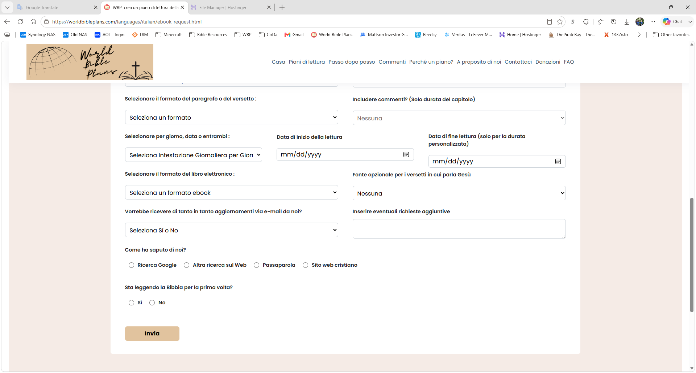


Clicca sul calendario per scegliere la data di inizio della lettura. Se hai scelto Durata Personalizzata, scegli una data di fine lettura
La data di inizio è obbligatoria anche se scegli un'intestazione Day
Inserisci un valore solo se hai scelto Durata personalizzata
La Data di Fine della Lettura non sarà selezionabile a meno che tu non selezioni Durata Personalizzata nel menu a tendina Durata

Slide 37
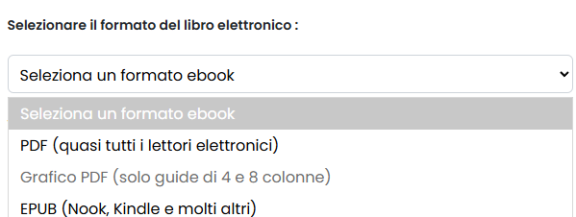

Seleziona il formato eBook
Se includi le scritture, scegli tra PDF ed Epub
Se la tua versione è protetta da copyright o se hai selezionato una guida, questa selezione sarà bloccata con PDF Chart come predefinito
Selezionabile solo se Include le Scritture è Sì
La tua scelta dipende dall'eReader che desideri utilizzare.
  PDF – Un formato universale utilizzato dai browser web e dalla maggior parte degli altri e-reader
  EPUB – Questa selezione è utilizzata nell'app Barnes and Noble Nook, nell'app Amazon Kindle e nella maggior parte delle altre app di e-reader
    Il file eBook EPUB è significativamente più piccolo nelle dimensioni
Puoi scegliere solo una di queste. Se desideri avere il tuo piano di lettura in un altro formato (come txt, docx, mobi, ecc.), faccelo sapere nella casella di testo Inserisci Eventuali Richieste Aggiuntive Qui e cercheremo di adattarci.

Slide 38
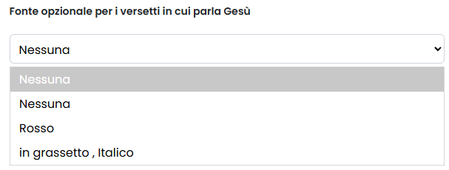
Fonte opzionale per versetti in cui Gesù parla
L'intero versetto, in cui Gesù parla, può opzionalmente essere scritto in rosso o in grassetto, corsivo.
  Bypassa questa selezione oppure seleziona Nessuno per usare il font predefinito
Questa opzione è disponibile solo se includi le Scritture
Il testo di riferimento incrociato è escluso dai font opzionali

Slide 39
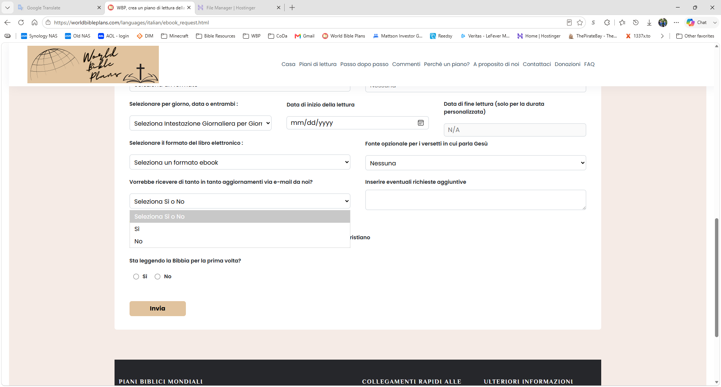
Opzionale: Seleziona No se desideri non ricevere email da WBP in futuro

Slide 40
Opzionale: Inserisci qui eventuali richieste aggiuntive
Puoi fare qualsiasi richiesta aggiuntiva nella casella di testo libera.
Ad esempio, potresti volere il tuo piano di lettura in più formati o in un formato diverso da quello indicato. Accogleremo qualsiasi richiesta se possibile.
Potresti voler combinare e combinare. Seleziona ad esempio l'Antico Testamento da una versione e il Nuovo Testamento da un'altra.
  Questo può essere fatto tramite una richiesta aggiuntiva oppure inviarci una nota dalla nostra pagina Contattaci
  Questo tipo di richiesta richiederà un po' più di tempo per essere elaborata da parte nostra

Slide 41
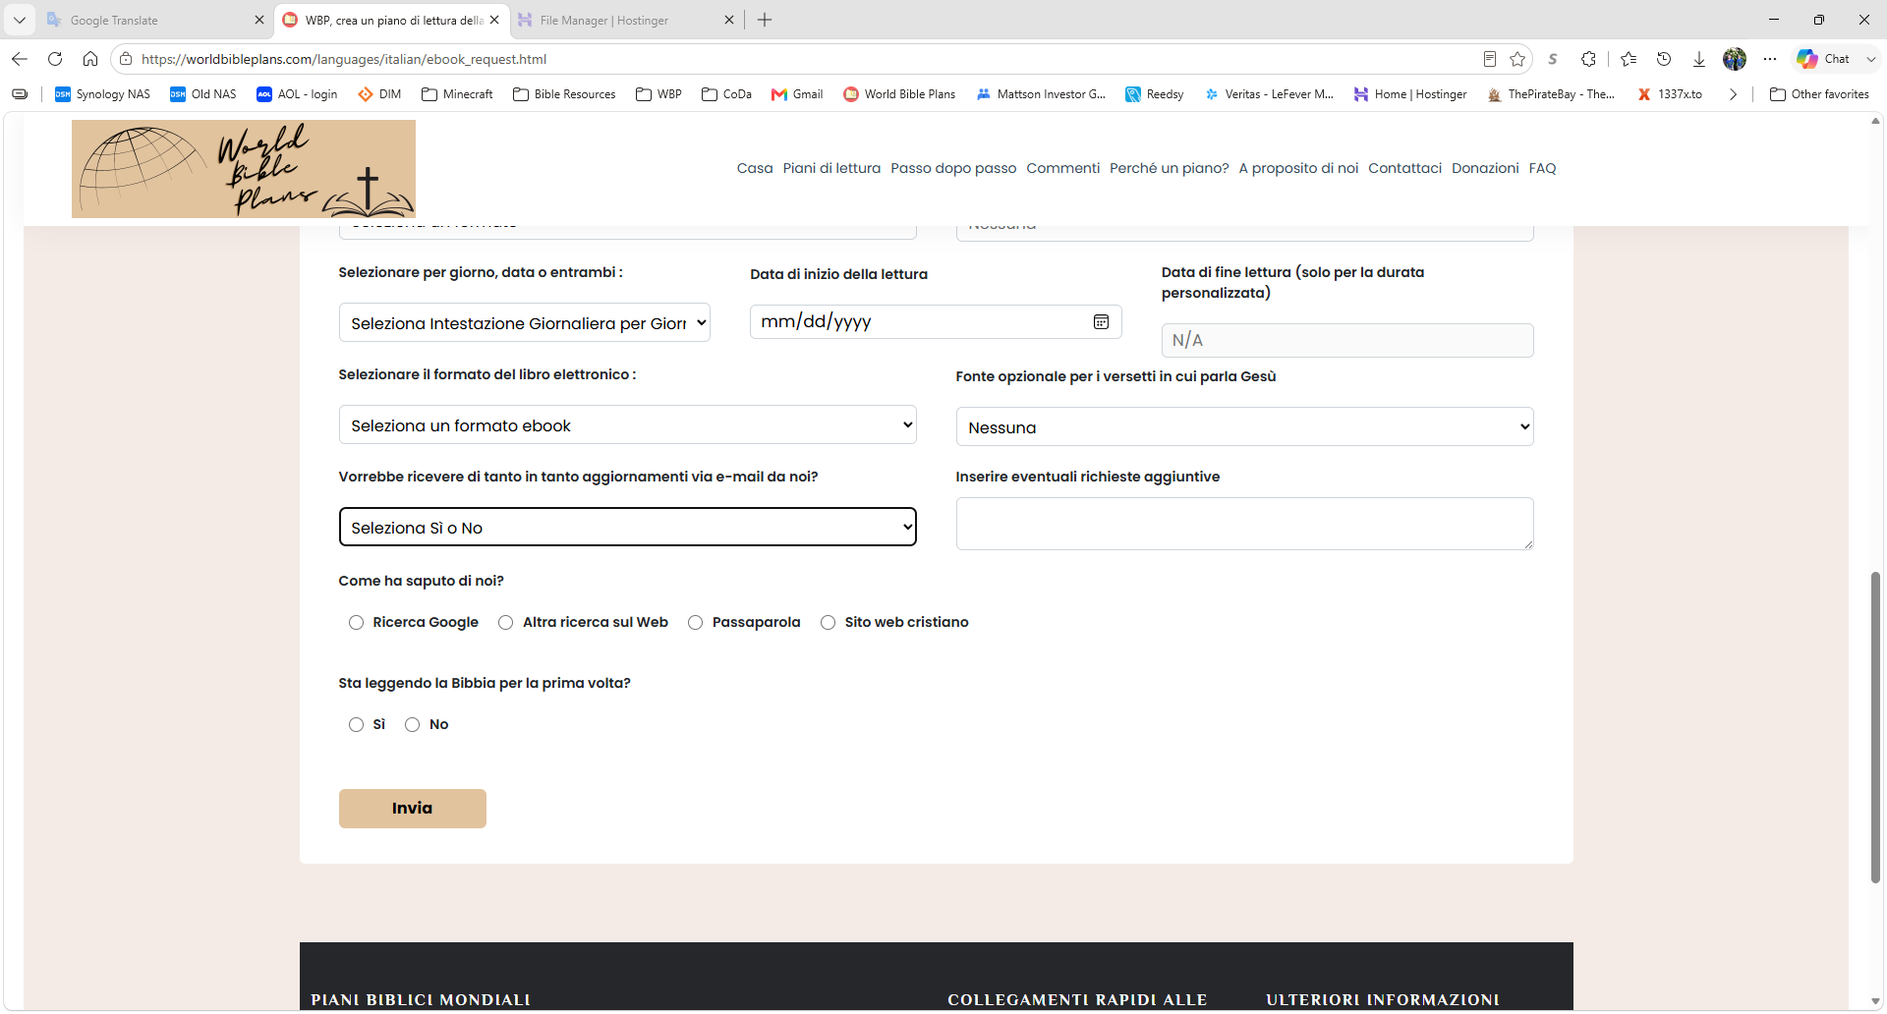
Per favore, facci sapere come hai sentito parlare di noi e se è la prima volta che leggi la Bibbia
Queste informazioni ci aiuteranno a raggiungere il maggior numero possibile di persone

Slide 42
Clicca su Invia
Se hai compilato completamente il modulo senza saltare una selezione obbligatoria, verrai indirizzato alla pagina di conferma
Se hai saltato una selezione, ti verrà chiesto di compilare il campo o di effettuare una selezione.

Slide 43
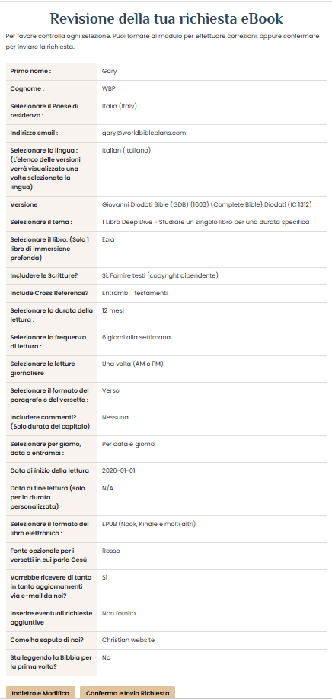
Pagina di conferma

Slide 44
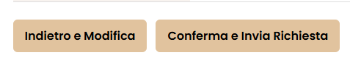
Pagina di conferma continua
Se sei soddisfatto delle tue scelte, clicca su Conferma e Invia Richiesta
Se no, puoi tornare indietro e modificare

Slide 45
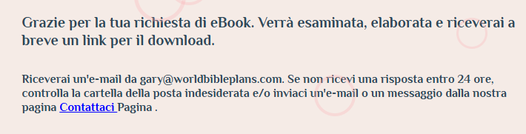
La pagina di invio con successo
È fondamentale che tu aggiunga gary@worldbibleplans.com alla tua lista dei mittenti sicuri
  Altrimenti, il tuo allegato o link potrebbe finire nella cartella di spam o di spam
Il tempo di consegna della richiesta è inferiore a 24 ore, salvo circostanze attenuanti
  Se non ricevi un'email da gary@worldbibleplans.com entro 24 ore, controlla la cartella di spam o indesiderati.
    Se non hai ancora ricevuto una nostra email, inviaci una nota dalla nostra pagina Contattaci.

